Slide 1
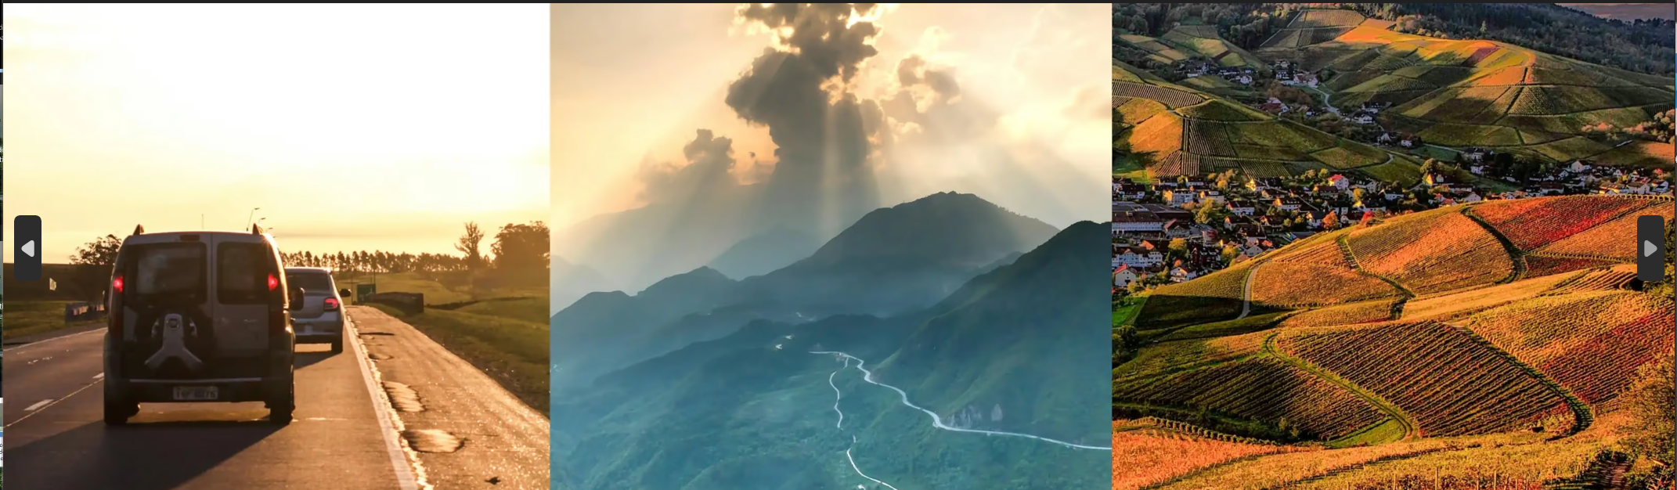
Projet EcoRide
Présentation pour TP
Alliot Sébastien
Notes:
Bienvenue à ma présentation sur le projet Arcadia, réalisé dans le cadre de ma formation au titre professionnel DWWM.

Slide 2
Déroulé de la présentation
1. Présentation du projet
2. Cahier des charges
3. Stack technique
4. Gestion de projet
5. GitHub
6. Charte Graphique, wireframes & maquettes
7. Conception de la base de données
8. Création des entités
9. Dynamisation de l’interface
10. Cycle de vie d’une fonctionnalité
11. Mécanismes de sécurité
12. Conteneurisation pour un environnement de développement
13. Protection des Données
14. Accessibilité
Notes:
Ce projet vise à démontrer mes compétences en développement web à travers la création d’un site pour un zoo fictif. Je vais vous guider à travers toutes les étapes, des choix techniques à la réalisation.

Slide 3
Présentation du projet
• Evaluation en Cours de Formation
• Sujet & Cahier des charges imposés
• Projet en autonomie
Notes:
Cette présentation est l’aboutissement d’un apprentissage intensif où j’ai pu développer des compétences en front-end, back-end, gestion de projet et sécurité.

Slide 4
EcoRide
• Acteurs
- José, Administrateur
- Modérateurs
- Visiteur
Objectifs
- Covoiturage
- Modération
Notes:
Le projet Arcadia est un site web dédié à un zoo fictif situé près de la forêt de Brocéliande. Ce site répond aux besoins de plusieurs acteurs :
Les visiteurs pour consulter les informations sur les animaux et les services.
Les employés pour gérer les opérations quotidiennes.
Le directeur pour centraliser les données et simplifier la gestion.

Slide 5
Cahier des charges
Gestion des comptes
Gestion accès privilégiés
Application métier: Opérations quotidiennes depuis espace réservés aux admins/modérateurs
Avis clients et demandes de contact
Recherche de covoiture, proposition de covoiture, gestion covoiturage gestion des crédits qui leurs son lié.
Notes:
Le projet devait répondre à plusieurs exigences :
Une gestion des comptes utilisateurs avec des rôles spécifiques.
Un affichage détaillé des habitats, des animaux et de leurs bilans vétérinaires.
Une interface intuitive pour les visiteurs et un espace réservé pour les employés.
Le tout, conforme aux règles du RGPD et sécurisé contre les attaques XSS.

Slide 6







Stack Technique
Front :
Moteur de templates: DTL interne à django
Back :
Bases de données :
Notes:
J’ai utilisé Symfony comme framework principal pour le back-end, accompagné de Bootstrap pour le front-end. La base de données est gérée avec MySQL, et l’ensemble est déployé sur un serveur configuré avec Nginx. GitHub a été essentiel pour le contrôle des versions et l’intégration continue

Slide 7
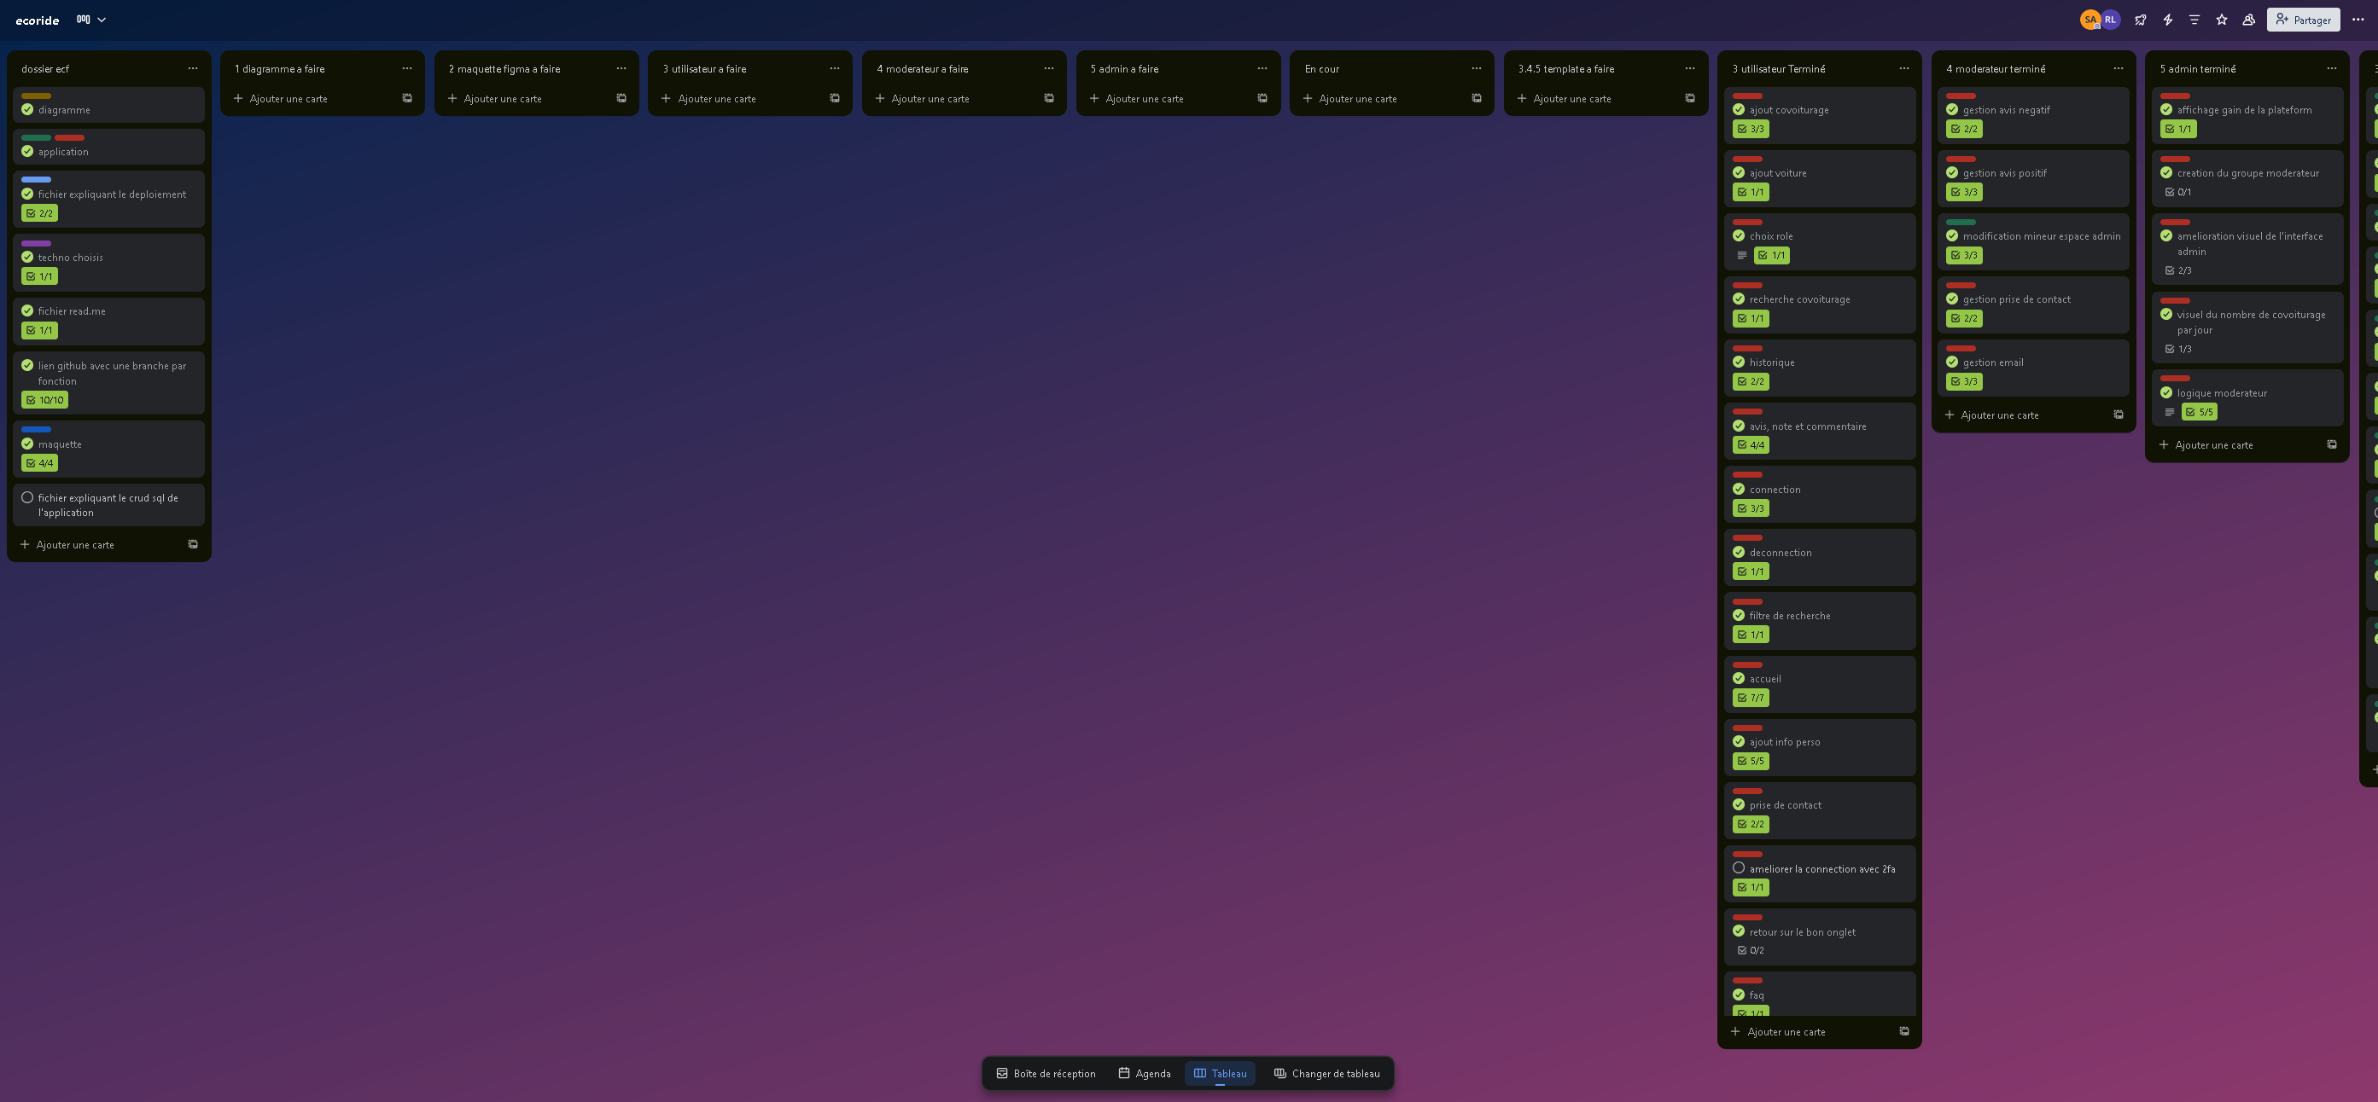
Gestion de projet : Trello
Notes:
J’ai structuré le développement avec Trello pour organiser les tâches en différentes étapes : conception, développement, tests et intégration.

Slide 8
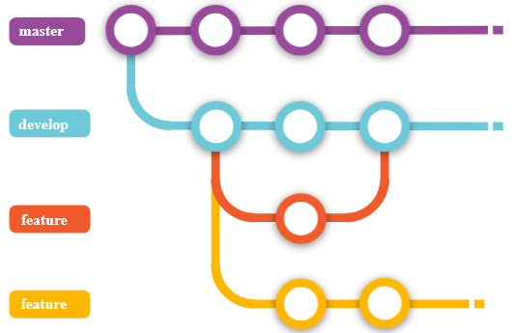
Git & GitHub
Branche Main -> Branche de production
Branche Dev -> Branche de développement
Branche XXX -> Une branche par fonctionnalités
Notes:
Chaque fonctionnalité a été développée dans une branche dédiée avant d’être fusionnée dans la branche principale.

Slide 9
Conception Graphique
• Charte graphique : choix des couleurs et typographies adaptées au thème animalier
• Wireframes : conception des pages pour une navigation intuitive
• Maquettes : modèles visuels pour valider l'interface utilisateur

Slide 10
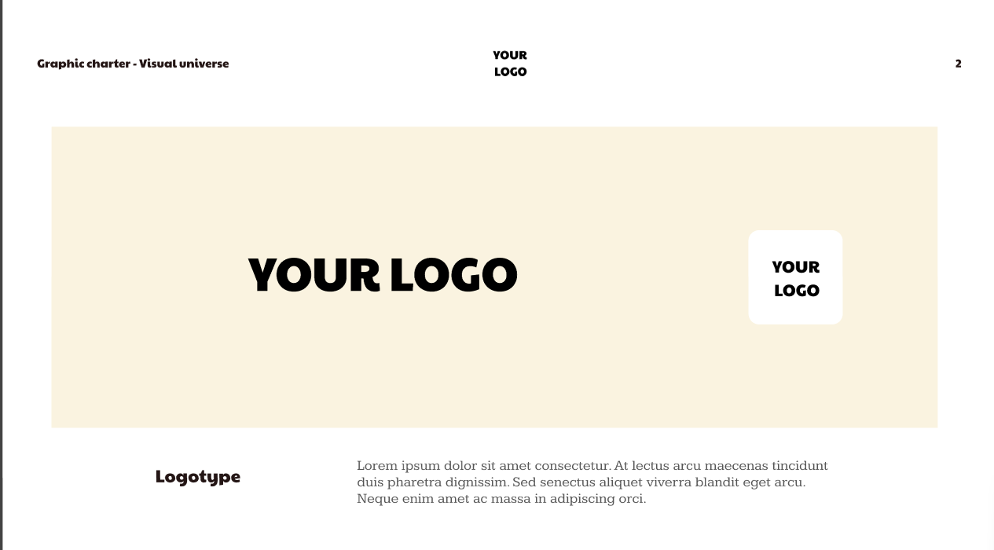
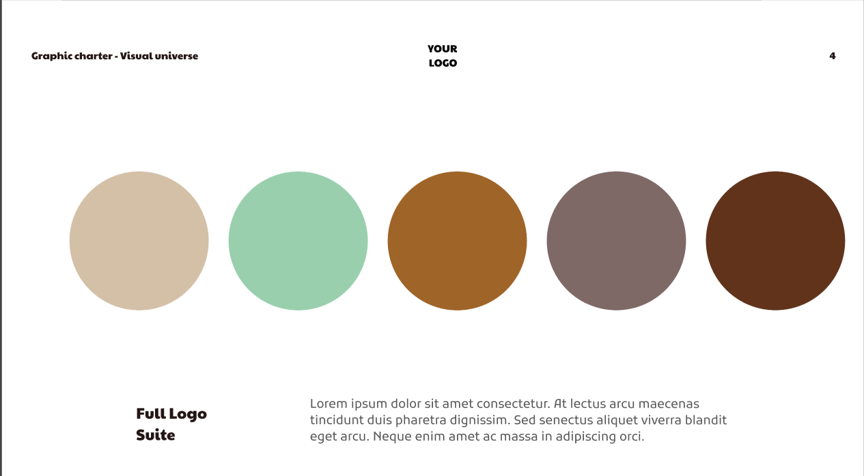
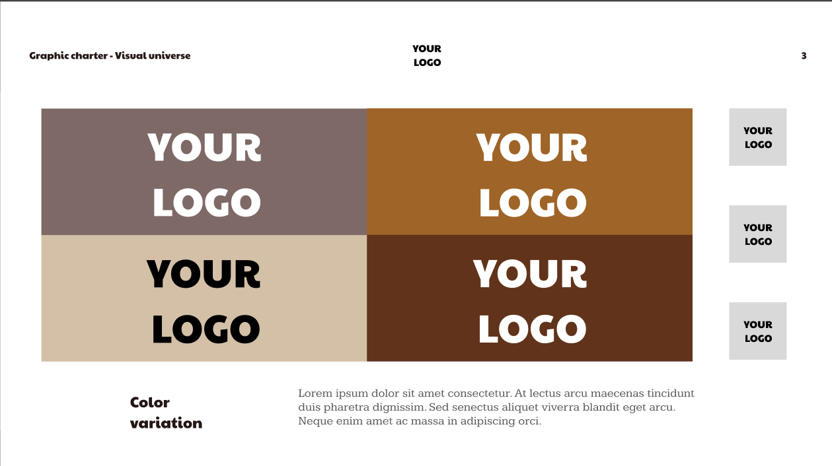
Charte Graphique
Notes:
Pour assurer une navigation intuitive, j’ai commencé par définir une charte graphique basée sur des tons naturels et apaisants.

Slide 11
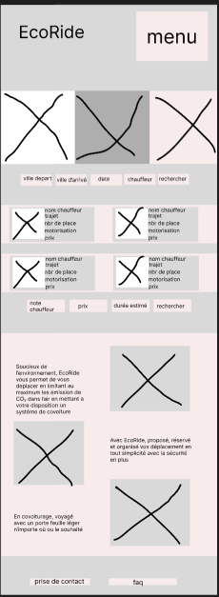
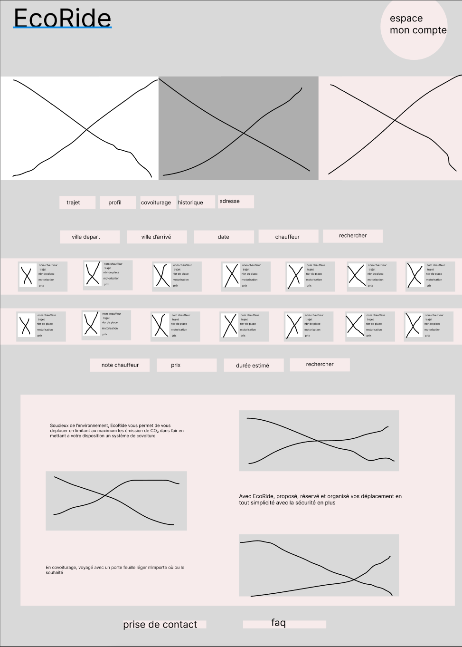
Wireframe
Notes:
Ensuite, j’ai conçu des wireframes pour structurer les pages,

Slide 12
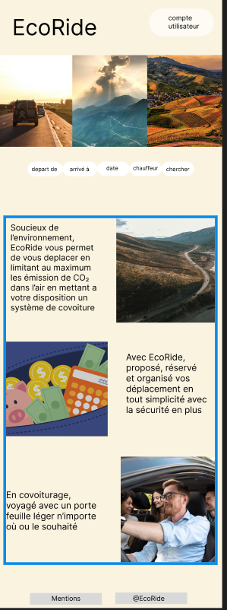
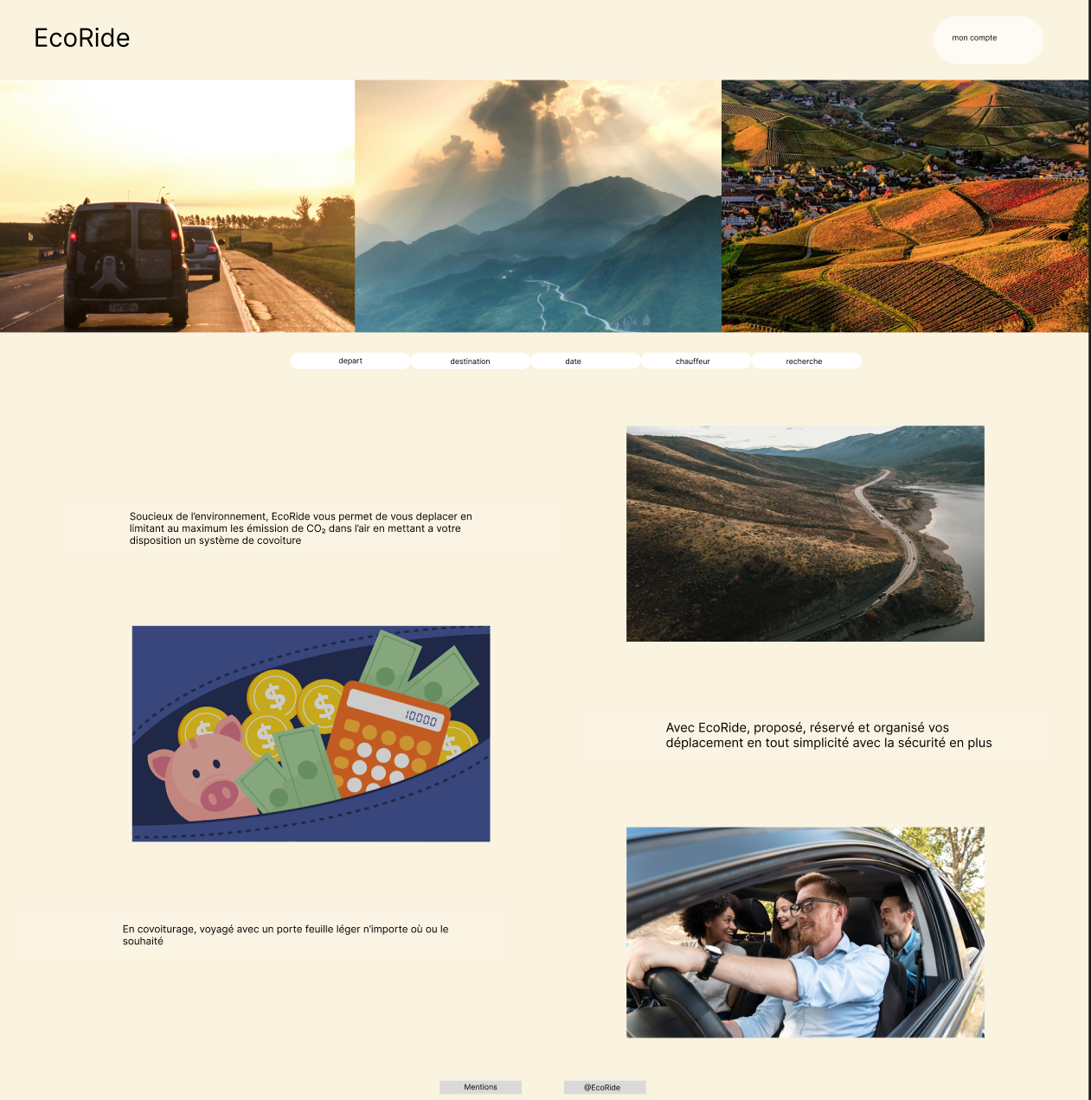
Mokup (maquettes)
Notes:
suivis de maquettes pour valider le design avec les parties prenantes.

Slide 13
Modèle conceptuel de données
Représentation graphique des entités et associations.
Identifier & structurer données
Comprendre relations
Entités
Attributs
Association: Relations entre les entités
Cardinalités: Min & Max liaisons entre entités

Slide 14
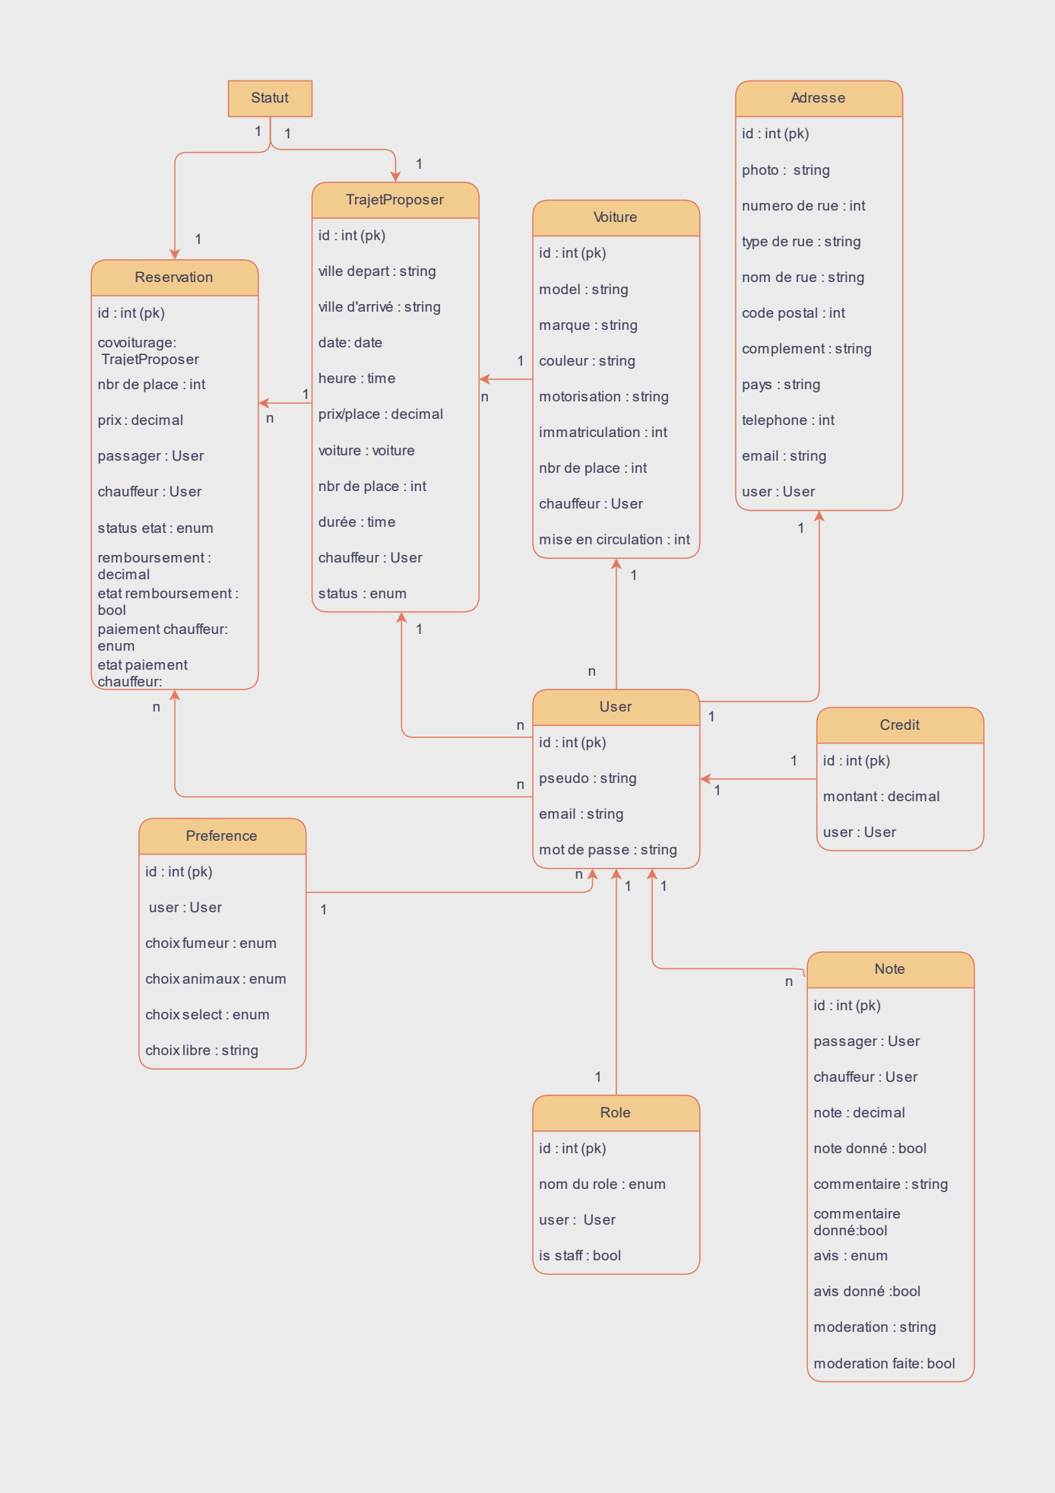
MCD
Notes:
J’ai élaboré un modèle conceptuel de données (MCD) pour représenter les relations entre les différentes entités : animaux, habitats, avis, et utilisateurs. Cela a permis de structurer efficacement la base de données avant d’entamer le développement.

Slide 15
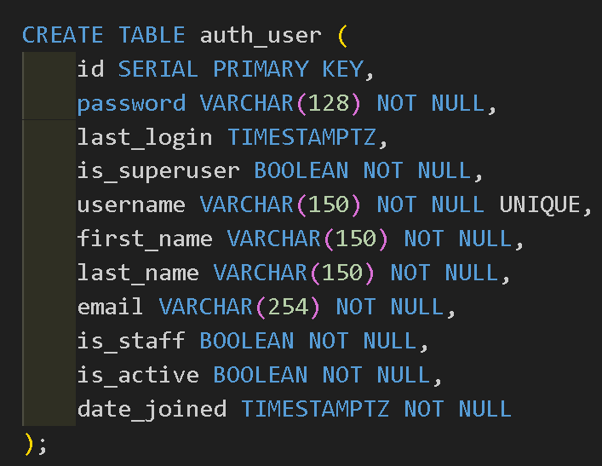
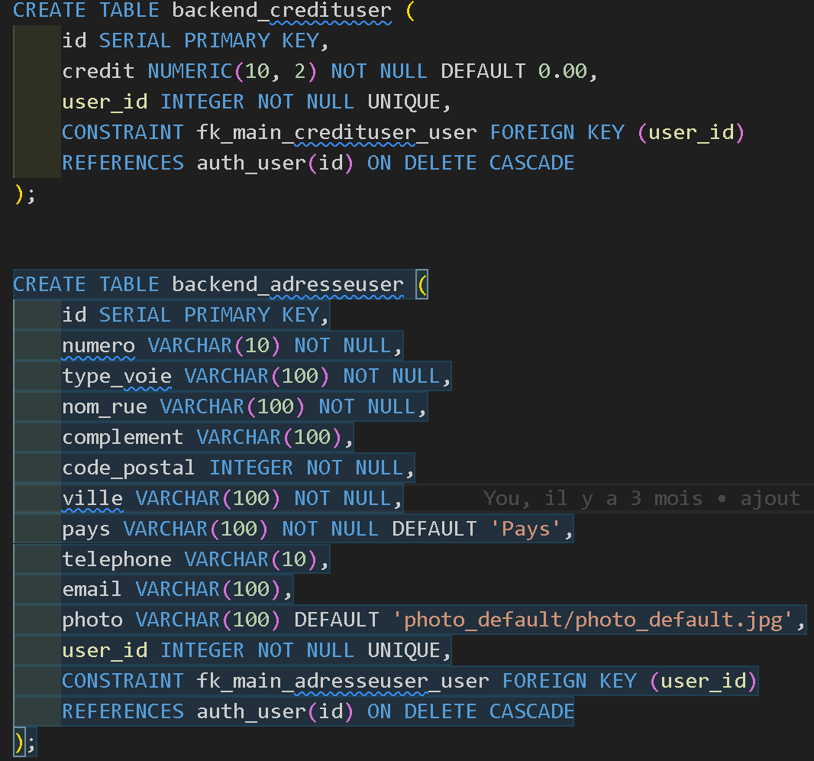
Création de la base de données

Slide 16
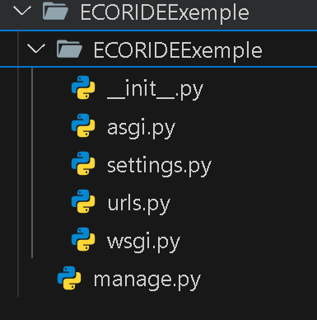
Création d’un projet Django

Slide 17
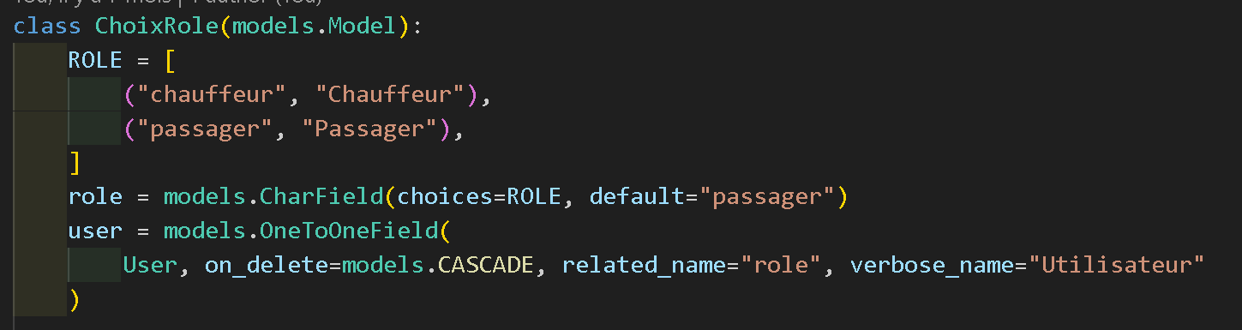
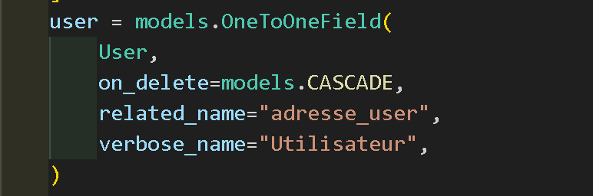
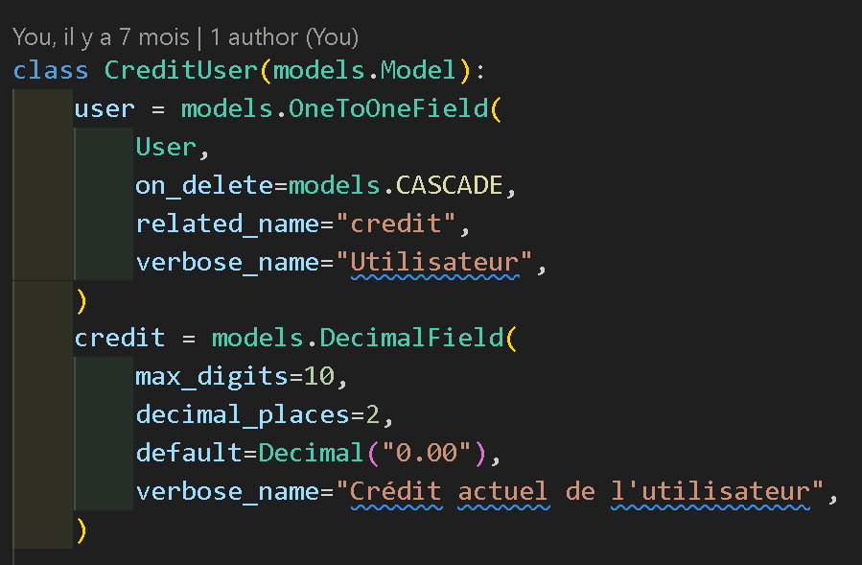
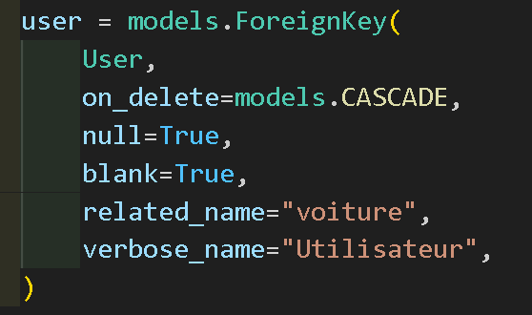
Relations

Slide 18
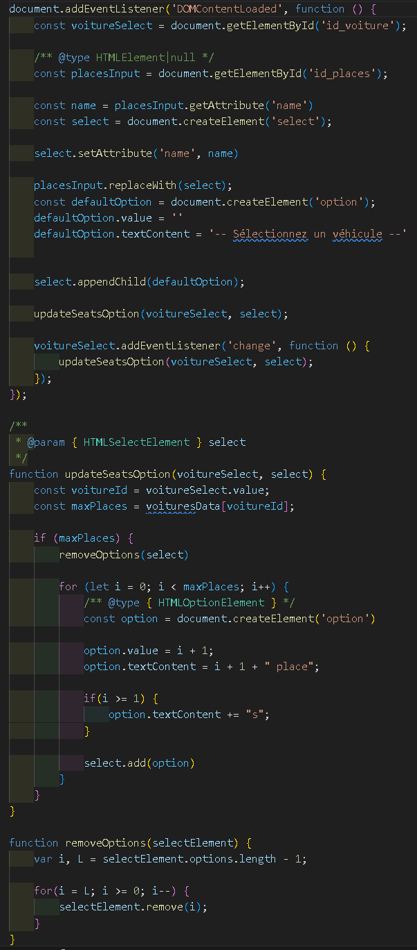
Dynamiser l’interface pour le choix du nombre de place(s)

Slide 19
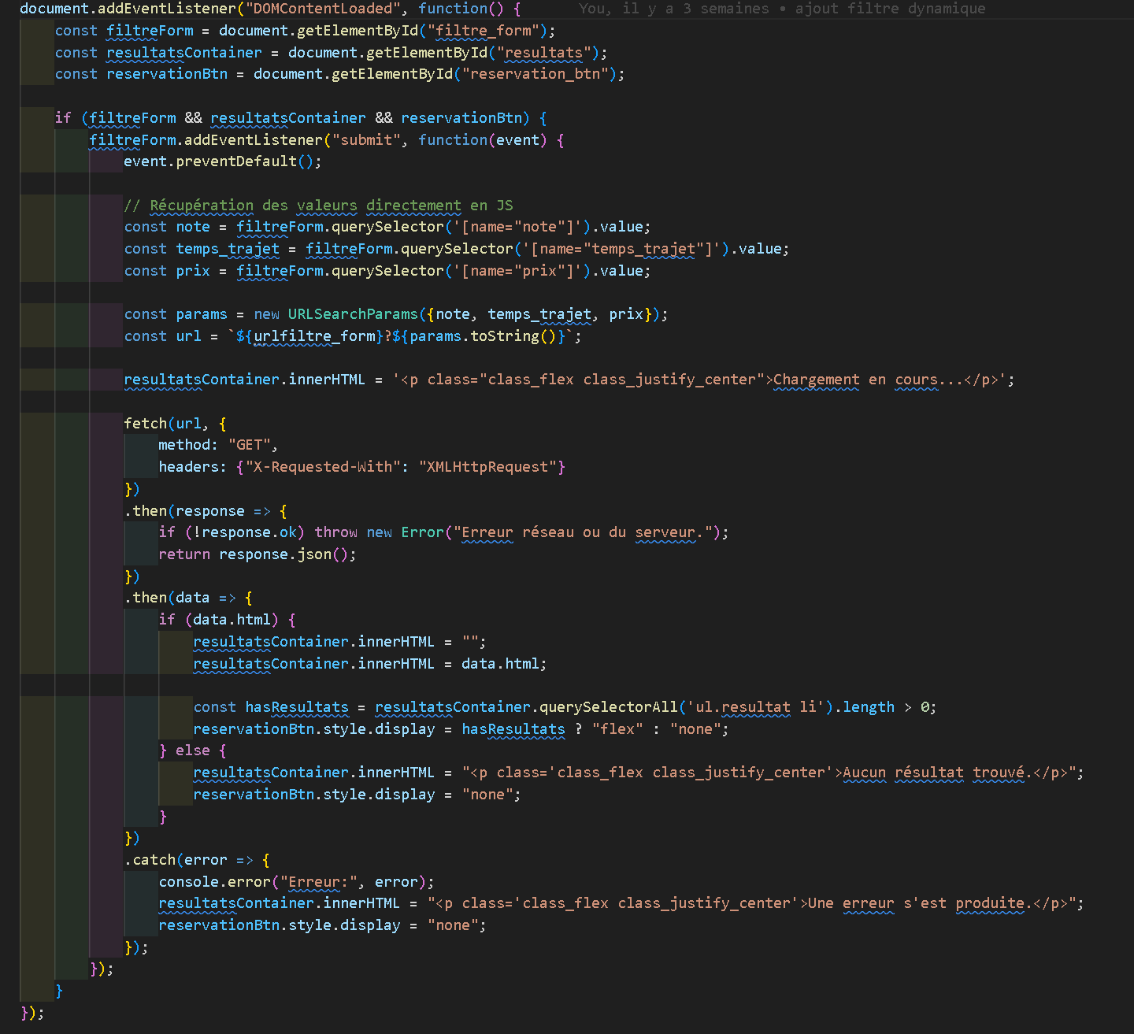
Utilisation de Fetch pour traiter un filtre dynamique

Slide 20
Cycle de vie d’une fonctionnalité

Slide 21
Etapes =>
Conception : Choix des technos, recueil informations.
Développement du service
Développement des tests
Intégration
Déploiement

Slide 22
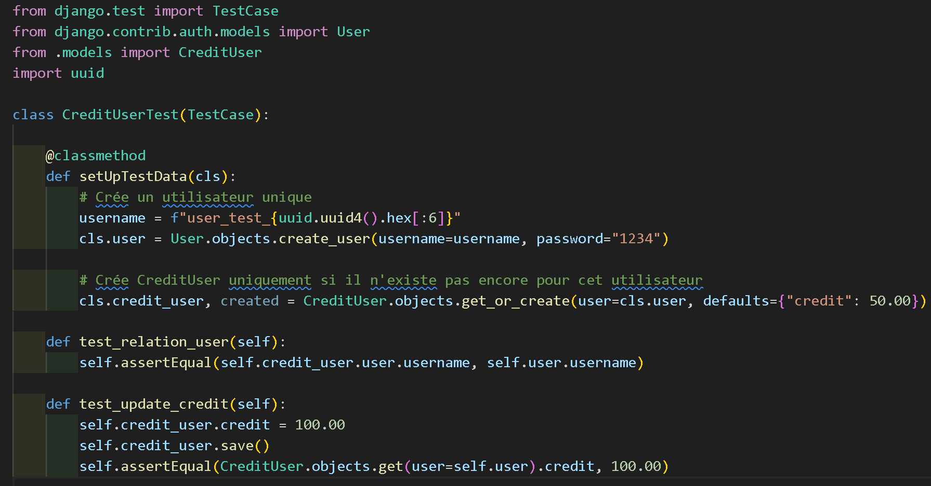
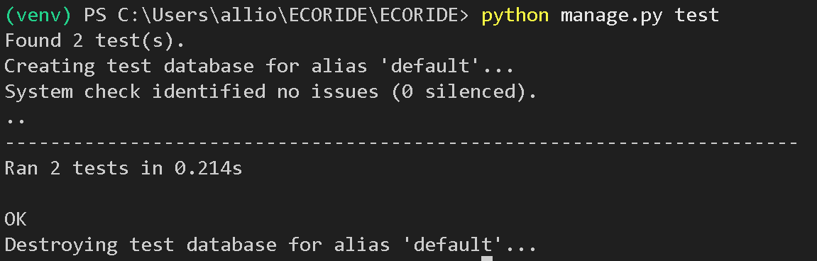
Développement des tests
Notes:
Enfin, des tests unitaires et fonctionnels sont réalisés avant le déploiement.

Slide 23
Mécanismes de sécurité
Authentification :
Gestion des utilisateurs via le middleware : " 'django.contrib.auth.middleware.AuthenticationMiddleware"
Mots de passe hashés avec « bcrypt » :
"django.contrib.auth.hashers.BCryptSHA256PasswordHasher"
Validation des Données Entrantes :
Blocage des script externe via protection csp.
Autorisation :
Gestion des rôles (admin/modérateur/user authenticated/anonymous …)
Protection CSRF :
Utilisation de tokens CSRF dans les formulaires pour prévenir les attaques.
Notes:
"Le site utilise les mécanismes de sécurité de Symfony :
Authentification et gestion des rôles pour sécuriser les accès.
Protection CSRF pour les formulaires.
Nettoyage des données avec HTMLPurifier pour éviter les attaques XSS.
Hashing des mots de passe pour protéger les comptes utilisateurs."

Slide 24

Introduction à Docker
Docker est une plateforme de virtualisation légère basée sur des conteneurs.
Permet d'emballer des applications et leurs dépendances dans des conteneurs pour une exécution portable.
Principalement utilisé pour le développement, les tests et la mise en production.
Avantages : Rapidité, isolation, reproductibilité.

Slide 25
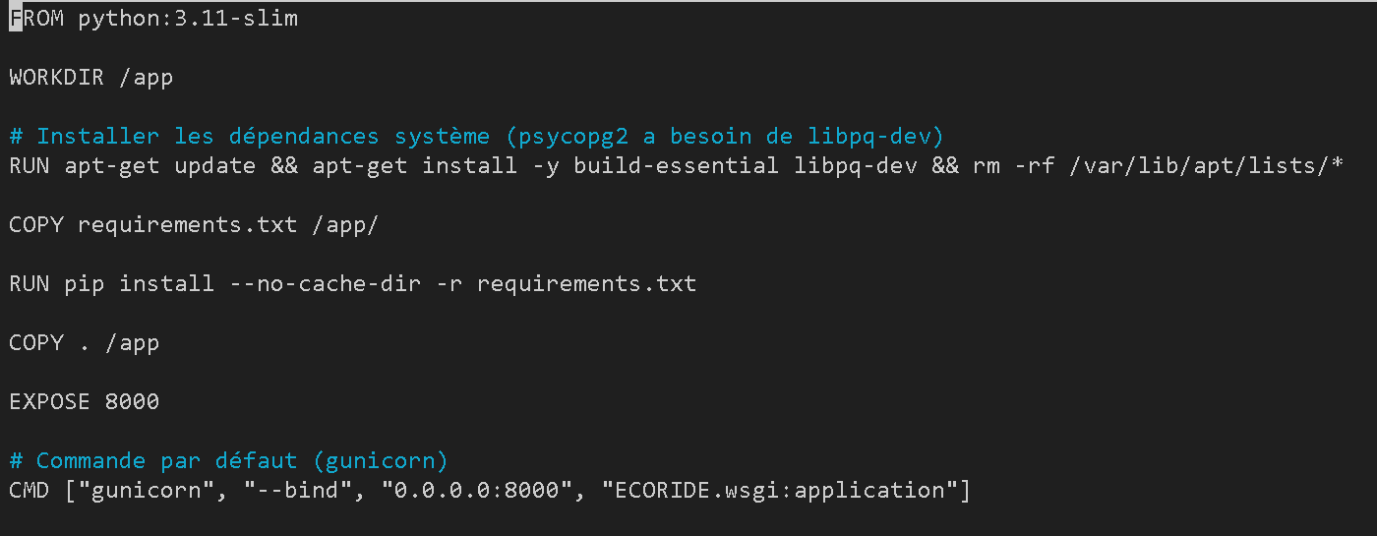
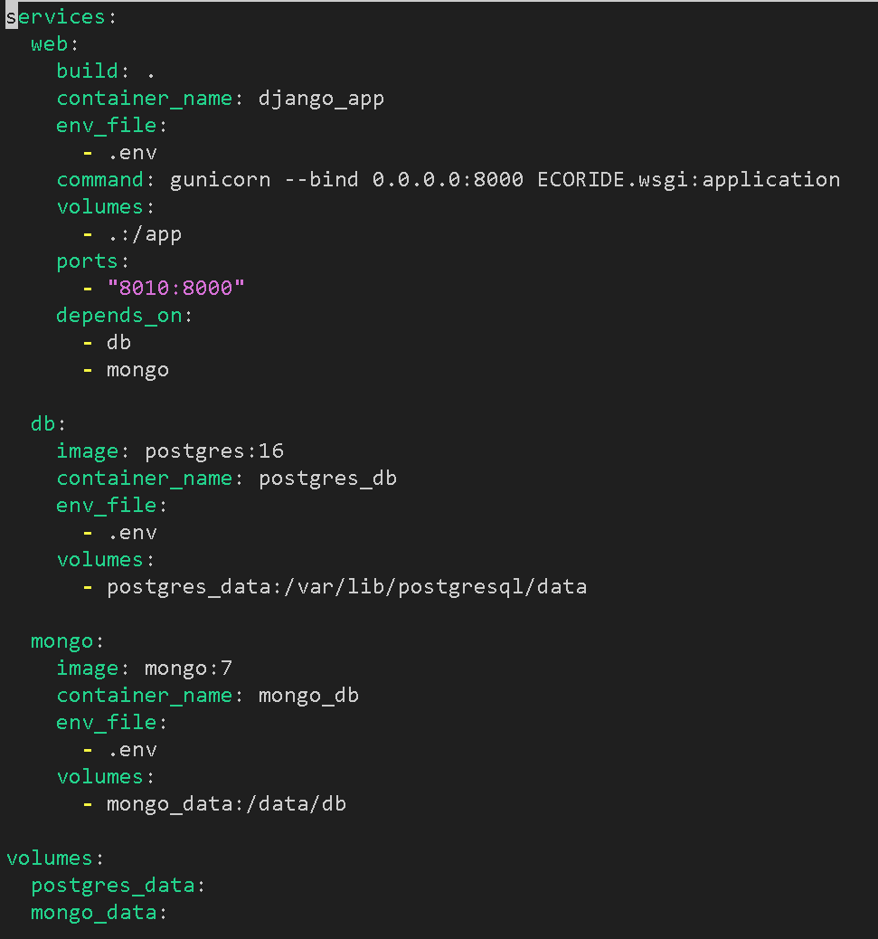
Concepts Clés de Docker
Conteneur : Instance en cours d'exécution d'une image.
Image : Modèle immuable pour créer des conteneurs.
Dockerfile : Script pour définir les étapes de création d'une image.
Registry : Répertoire pour stocker et partager des images (ex. Docker Hub).

Slide 26
Commandes Docker Essentielles
« docker build » : Construire une image à partir d’un Dockerfile.
« docker run » : Démarrer un conteneur à partir d’une image.
« docker ps » :Lister les conteneurs en cours d’exécution.
« docker stop » : Arrêter un conteneur.
« docker exec » : Exécuter une commande dans un conteneur en cours d’exécution.
Cas d'Utilisation de Docker
Développement : Créer un environnement isolé pour chaque projet.
Déploiement : Déployer des applications via des conteneurs pour plus de portabilité.
Scalabilité : Gérer plusieurs instances avec des orchestrateurs comme Kubernetes.
CI/CD : Automatiser les builds et tests dans des conteneurs.

Slide 27
Avantages et Limites
Avantages :
Isolation des applications.
Portabilité entre les environnements.
Démarrage rapide des conteneurs.
Limites :
Courbe d'apprentissage pour les débutants.
Nécessite une gestion des ressources pour éviter la surcharge.
Pas adapté pour certaines applications nécessitant un accès direct au matériel

Slide 28
RGPD (Règlement Général sur la Protection des Données)
Introduction :
Le RGPD est un cadre juridique européen adopté en 2018 pour protéger les données personnelles.
Principes clés :
Transparence : Informer clairement les utilisateurs sur l'utilisation de leurs données.
Consentement : Obtenir un accord explicite avant de collecter des données.
Sécurité : Assurer la confidentialité et l'intégrité des données.
Droits des utilisateurs :
Accès : Consulter les données collectées.
Rectification : Modifier ou corriger leurs informations.
Suppression : Droit à l'oubli.
Impact pour les entreprises :
Conformité obligatoire sous peine de sanctions financières.
Mise en place de politiques de gestion des données.
Notes:
Le projet respecte le RGPD en garantissant :
La transparence des informations collectées.
Le consentement explicite des utilisateurs pour leurs données personnelles.
Des outils pour rectifier ou supprimer leurs données sur demande.

Slide 29
Remerciements

Slide 30


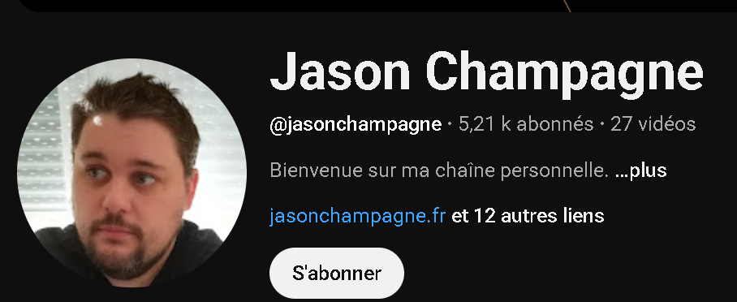
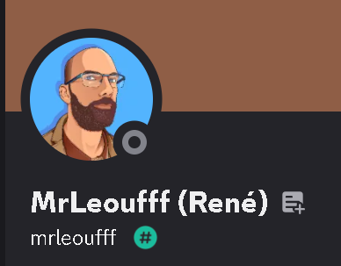
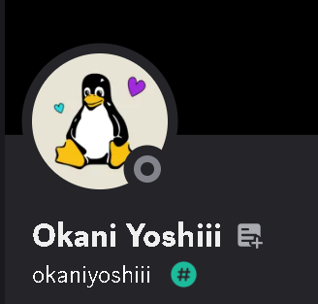



Slide 31
EcoRide a été un défi enrichissant qui m’a permis de développer des compétences variées. Ce projet reflète mon aptitude à concevoir, développer et déployer des solutions web complexes, tout en respectant les normes de sécurité et de gestion des données.

